Slide 1
AZ NKE Oktatóinak digitális kompetencia Vizsgálata
Háttérváltozók szerinti összefüggésvizsgálat
Kreatív Tanulás Konferencia
2023-09-14

Slide 2
AZ NKE Oktatóinak digitális kompetencia Vizsgálata
Barnucz Nóra
Dr. Dominek Dalma Lilla
tanársegéd
Nemzeti Közszolgálati Egyetem
RTK Idegennyelvi és Szaknyelvi Lektorátus
egyetemi adjunktus
Nemzeti Közszolgálati Egyetem
ÁNTK Társadalmi Kommunikáció Tanszék
Botos Virág
Ceglédi Szabolcs
oktatási főreferens
Nemzeti Közszolgálati Egyetem
főreferens
Nemzeti Közszolgálati Egyetem
„A TKP2021-NKTA-51 számú projekt a Kulturális és Innovációs Minisztérium Nemzeti Kutatási Fejlesztési és Innovációs Alapból nyújtott támogatásával, a TKP2021-NKTA pályázati program finanszírozásában valósult meg.”
Notes:
Az IKT eszközök oktatásban betöltött hatékonyságának vizsgálata napjaink releváns témája, hiszen az oktatás minden szintjén fontos a digitális kompetencia fejlesztési lehetőségeinek kiaknázása (Drent –Meelissen 2008).

Slide 3
A kutatás célja
(1) Az oktatók digitális megoldásainak tanórai alkalmazásához fűződő attitűdjének, módszertani fejlesztési lehetőségeinek vizsgálata.
(2) Az NKE oktatóinak digitális kompetencia fejlesztési igényeinek feltérképezése.

Slide 4
Kutatási kérdések
Q1: Az NKE oktatói milyen szintű digitális kompetenciával rendelkeznek önértékelésük szerint?
Q2: Hogyan támogatják az oktatók a hallgatók digitális kompetenciáinak fejlesztését?
Hipotézis
H1: Az NKE oktatóinak digitális kompetenciája ugyan fejlesztést igényel, azonban az oktatók motivációja a digitális technológiák tanórai alkalmazása tekintetében pozitív irányt mutat.
H2: A háttérváltozóknak hatásuk van az oktatók digitális kompetenciájára.
Notes:
A kutatás során egyrészt arra keressük a választ, hogy az NKE oktatói milyen szintű digitális kompetenciával rendelkeznek önértékelésük szerint. Másrészt pedig azt vizsgáljuk, hogy hogyan támogatják az oktatók a hallgatók digitális kompetenciáinak fejlesztését.
H1: Az NKE oktatóinak digitális kompetenciája fejlesztést igényel, azonban az oktatók motivációja a digitális technológiák tanórai alkalmazása tekintetében pozitív irányt mutat.
H2: A háttérváltozóknak (pl. az oktatók neme, életkora, pedagógiai végzettség, tudományos fokozat, diplomák száma stb.) hatásuk van az oktatók digitális kompetenciájára.

Slide 5
A kutatás módszere és mintája
Kvantitatív kutatás; online kérdőíves kutatás
Minta: NKE oktatók (N=824)
A kérdőívet kitöltők száma: n=355
Önbesorolás módszere
SPSS statisztikai program
Kvalitatív kutatás: 2023 tavasz
A kutatás időtartama: 2021 - 2023
Notes:
Jelen kutatásban az NKE oktatóinak digitális műveltségét, IKT-módszertani felkészültségét, továbbképzési igényeit vizsgáljuk (N=824). A kutatás két egymásra épülő szakaszból áll: (1) kvantitatív kutatás (kérdőíves), melyet 2021/2022 telén végeztünk; (2) kvalitatív kutatás (fókuszcsoportos kutatás mélyfúrás céljából – (a feldolgozása, kiértékelése jelenleg folyamatban van). 2017-ben az oktatás sajátosságait figyelembe véve az Európai Bizottság kidolgozta a pedagógusok és az oktatók digitális kompetenciájának európai keretrendszerét, a DigCompEdu-t (Redecker 2017). Az európai keretrendszer „meghatározza azokat a digitális kompetenciaterületeket, amelyeket a pedagógusoknak és oktatóknak fejleszteniük kell a digitális technológiák hatékony oktatási célú integrálása érdekében, továbbá́ azt is világossá teszi, melyek azok a területek, amelyek ahhoz szükségesek, hogy a pedagógusok megfelelően tudják támogatni a tanulók digitális kompetenciainak fejlődését” (Horváth et al. 2020:7). A kvantitatív kutatáshoz az Európai Bizottság Közös Kutatóközpontja által kidolgozott DigCompEdu kérdőívet használtuk. Az adatelemzést SPSS statisztikai programmal végeztük
Természetesen a digitális kompetencia különböző szintjei számos egyéb változóval is összefüggésben állhatnak, kutatásunk során pedig igyekeztünk feltárni mindazon tényezőket.
amelyek valószínűsíthetik a magasabb vagy alacsonyabb kompetenciaszint meglétét.
életkor

Slide 6
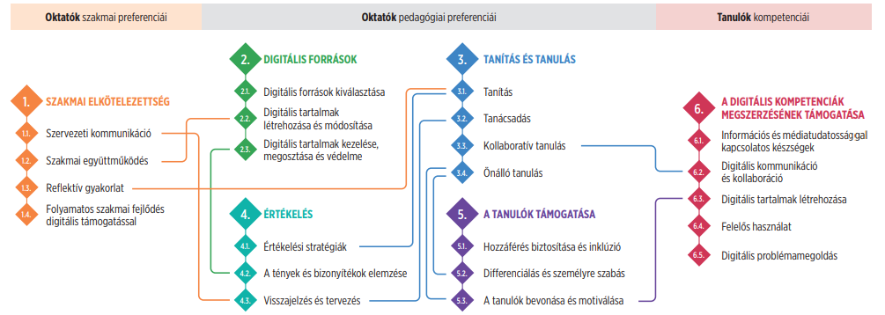
Mérőeszköz - DigCompEdu Online Kérdőív (22 kérdés)
A DigCompEdu keretrendszer területei és kapcsolódási pontjai (forrás: Redecker 2017 alapján)

Slide 7
Kutatási eredmények

Slide 8
Az oktatók digitális kompetencia szintje
A kitöltők besorolása az egyes kompetenciaszintek alapján a kérdőív eredményei mentén (%)
Forrás: TKP kutatás, DigCompEdu adatbázis 2022
Notes:
Az első eredmények szerint az oktatók digitális kompetenciájának szintje pozitív irányban befolyásolja a hallgatók digitális kompetenciájának fejlesztését az oktatásban. Az oktatók többsége a B1 (Integráló), B2 (Szakértő) szint között helyezkedik el a digitális kompetenciaszintek fejlettségét tekintve, ami alapvetően jó iránynak számít a Z generáció megváltozott tanulási igényeit tekintve. Ez azt jelenti, hogy az oktatók nyitottak az új ötletek és módszertani újszerűségek tanórai integrálása felé, szívesen tesztelik az új módszereket, kreatívan és kritikusan alkalmazzák a különféle digitális technológiákat.
B1 : A beépítők számos környezetben próbálkoznak a digitális technológiákkal, számos célra, sokféle gyakorlatba integrálva használják őket. A digitális technológiákat kreatívan alkalmazzák, megmutatva ezzel szakmai elkötelezettségük különböző aspektusait. Szívesen bővítik gyakorlati repertoárjukat. Azon dolgoznak, hogy megértsék, mely eszközök és módszerek működnek legjobban a különböző pedagógiai helyzetekben, és hogyan illeszkednek a digitális technológiák a pedagógiai stratégiákhoz és módszerekhez. Időre van szükségük a kísérletezéshez, elmélkedéshez. Katalizálhatja ezt az együttműködés ösztönző ereje és a tudáscsere, hogy mindennapi gyakorlottá válhassanak a megszerzett ismeretek.
B2: A gyakorlottak számos digitális technológiát alkalmaznak magabiztosan, kreatívan és kritikusan, hogy javítsák pedagógiai szakmai tevékenységüket. Célszerűen választják ki a digitális technológiákat az adott helyzetekre, és megpróbálják megérteni a különböző digitális stratégiák előnyeit és hátrányait. Kíváncsiak és nyitottak az új ötletekre, tudva, hogy sok mindent még nem próbáltak ki. A kísérleteiket módszertani repertoárjuk kiterjesztésére, strukturálására és konszolidálására használják. Az innovatív gyakorlatban a gyakorlottak minden oktatási szervezet gerincét jelentik.

Slide 9
Az oktatók által elért pontszámok %-os aránya kompetenciaterületenként
1. terület: önfejlesztés, szakmai elkötelezettség
2. terület: digitális tartalmak kezelése
3. terület: tanítás és tanulás
4. terület: értékelés
5. terület: tanulók támogatása
6. terüket: a hallgatók digitális kompetenciájának támogatása
Forrás: TKP kutatás, DigCompEdu adatbázis 2022

Slide 10
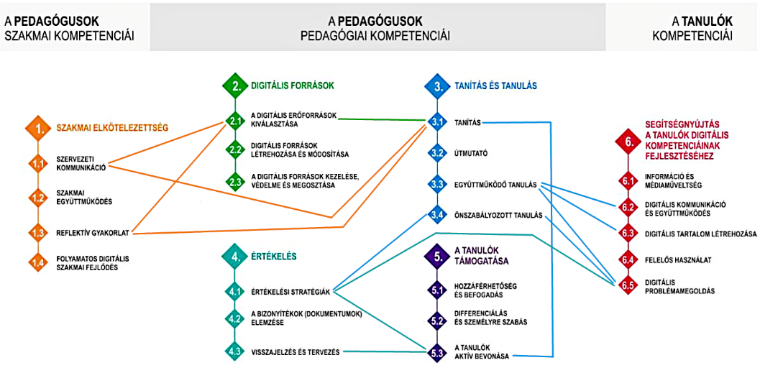
NKE profil - DigCompEdu Online Kérdőív (22 kérdés)
Forrás: TKP kutatás, DigCompEdu adatbázis 2022
Notes:
Korrelációs összefüggéssel néztük meg, hogy mely változók függnek össze; 0,5 erősségnél magasabb szignifikáns kapcsolatokat jelöltük.
Azok, akik az egyik részterületen jobb eredményt értek el, feltehetően a másik területen is magasabb digitális komp. rendelkezik.

Slide 11
Háttérváltozók szerinti összefüggések

Slide 12
Nemek és a kompetenciaterületeken elért átlagos pontszámok összefüggései
 | Szakmai elkötelezettség | Digitális források kezelése | Tanulás & tanítás | Értékelés | Tanulók támogatása | Hallgatók digitális kompetenciáinak támogatása
Mann-Whitney U | 10729,000 | 10542,000 | 9507,500 | 9013,500 | 10129,000 | 8832,000
Wilcoxon W | 17057,000 | 16870,000 | 15393,500 | 14164,500 | 15907,000 | 14610,000
Z | -1,171 | -1,412 | -1,934 | -0,862 | -0,637 | -2,339
Asymp. Sig. (2-tailed) | 0,242 | 0,158 | 0,053 | 0,389 | 0,524 | 0,019
Forrás: TKP2021-NKTA-51; n=355; Mann-Whitney U Test ***: P ≤ 0.001, **: P ≤ 0.01, *: P ≤0.05
Forrás: TKP kutatás, DigCompEdu adatbázis 2022
Notes:
A hat kategóriánál elért átlagos pontszámok a legtöbb esetben nem különböznek jelentősen nemek szerint, azonban a hallgatók digitális kompetenciáinak támogatása esetében a férfiak szignifikánsan jobban teljesítenek, mint a nők.

Slide 13
Pedagógus végzettség és a kompetenciaterületeken elért átlagos pontszámok összefüggései
 | Szakmai elkötelezettség | Digitális források kezelése | Tanulás & tanítás | Értékelés | Tanulók támogatása | Hallgatók digitális kompetenciáinak támogatása
Mann-Whitney U | 11551,000 | 10684,500 | 9926,000 | 9141,500 | 8997,000 | 9586,500
Wilcoxon W | 17992,000 | 17125,500 | 30429,000 | 27096,500 | 28500,000 | 29089,500
Z | -0,184 | -1,288 | -1,437 | -0,735 | -2,247 | -1,306
Asymp. Sig. (2-tailed) | 0,854 | 0,198 | 0,151 | 0,462 | 0,025 | 0,192
Forrás: TKP2021-NKTA-51; n=355; Mann-Whitney U Test ***: P ≤ 0.001, **: P ≤ 0.01, *: P ≤0.05
Forrás: TKP kutatás, DigCompEdu adatbázis 2022
Notes:
Az alábbi eredmények szerint a pedagógus végzettség nem gyakorol hatást a különböző kompetenciaterületeken nyújtott teljesítményre. Kivételt képez a tanulók támogatása kategória, ahol a pedagógus végzettség megléte valószínűsíti a támogatás nagyobb mértékű megvalósítását.

Slide 14
Diplomák száma és a kompetenciaterületeken elért átlagos pontszámok összefüggései
 | Diplomák száma | Test Statistic | Szignifikancia
Tanulás & tanítás | 1-3 | -62,285 | 0,000
 | 2-3 | -48,462 | 0,004
Tanulók támogatása | 1-3 | -45,227 | 0,025
Hallgatók digitális kompetenciáinak támogatása | 1-3 | -59,441 | 0,001
 | 2-3 | -39,435 | 0,035
Forrás: TKP2021-NKTA-51; n=355; Dunn-Bonferroni Test ***: P ≤ 0.001, **: P ≤ 0.01, *: P ≤0.05
Forrás: TKP kutatás, DigCompEdu adatbázis 2022
Notes:
Elemzésünk megerősíti, hogy a meglévő diplomák száma több esetben is összefüggésben áll a kompetenciaterületeken elért átlagos pontszámok alakulásával. Ezt támasztja alá, hogy szignifikáns eredmények születtek a tanulás és tanítás; a tanulók támogatása; és a hallgatók digitális kompetenciáinak támogatása kompetenciaterületek esetében. A tanítás & tanulás területen igazolást nyert, hogy a három diplomával rendelkezők kedvezőbben teljesítettek a teszten, mint az egydiplomások vagy a kétdiplomások. Hasonló összefüggés rajzolódott ki a tanulók támogatásának terén is, ahol a háromdiplomások szintén jobb eredményt értek el, mint az egydiplomások, de igaz ez a hallgatók digitális kompetenciáinak támogatása esetében is, ahol magasabb pontszámot eredményezett a három diploma, mint az annál kevesebb. A fentiek alapján tehát megállapítást nyert, hogy számos esetben, aki több diplomával rendelkezik, hatékonyabban képes a digitális eszközök segítségével támogatni a tanórákat, mint aki kevesebb diplomát szerzett. Ugyanakkor az eredményeink alapján úgy tűnik, hogy három diploma felett már nincs szignifikáns hatása a diplomák számának az elért pontszámok vonatkozásában.

Slide 15
Tudományos fokozat és a kompetenciaterületeken elért átlagos pontszámok összefüggései
 | Tudományos fokozattal rendelkezés | Test Statistic | Szignifikancia
Szakmai elkötelezettség | Nem – Doktori hallgató vagyok. | -50,877 | 0,004
Digitális források kezelése | Igen – Nem | 40,735 | 0,009
 | Nem – Doktori hallgató vagyok. | -51,963 | 0,003
Tanulás & tanítás | Igen – Nem | 40,510 | 0,009
 | Nem – Doktori hallgató vagyok. | -42,143 | 0,023
Értékelés | Nem – Doktori hallgató vagyok. | -47,596 | 0,005
Tanulók támogatása | Igen – Nem | 34,772 | 0,029
 | Nem – Doktori hallgató vagyok. | -53,221 | 0,002
Forrás: TKP2021-NKTA-51; n=355; Dunn-Bonferroni Test ***: P ≤ 0.001, **: P ≤ 0.01, *: P ≤0.05
Forrás: TKP kutatás, DigCompEdu adatbázis 2022
Notes:
Eredményeink alátámasztják, hogy a tudományos fokozat birtoklása jelentős versenyelőnyt jelent a digitális kompetenciák hat kategóriájának esetében és ezek az összefüggések általánosíthatók. 5 változó esetében megállapítást nyert, hogy a doktori képzésen részt vevő válaszadók szignifikánsan magasabb pontszámot értek el a digitális kompetencia-teszten, mint azok, akik nem rendelkeznek tudományos fokozattal. Számos esetben a doktori végzettség megléte valószínűsíti, hogy jobb eredményeket érnek el, mint azok, akik nem rendelkeznek doktori fokozattal.

Slide 16
Vett-e részt az elmúlt 5 évben IKT alapú továbbképzésen? (%)
 |  | Levene's Test for Equality of Variances |  | t-test for Equality of Means
 |  | F | Sig. | t | df | Sig. (2-tailed) | Mean Diff. | Std. Error Diff. | 95% Confidence Interval of the Difference
 |  |  |  |  |  |  |  |  | Lower | Upper
Összesített pontszám | Equal variances assumed | 0,246 | 0,62 | 4,79 | 286 | 0 | 8,18 | 1,71 | 4,82 | 11,54
 | Equal variances not assumed |  |  | 4,75 | 233,92 | 0 | 8,18 | 1,72 | 4,79 | 11,57
Forrás: TKP2021-NKTA-51; n=355; Levene Test ***: P ≤ 0.001, **: P ≤ 0.01, *: P ≤0.05
Forrás: TKP kutatás, DigCompEdu adatbázis 2022
Notes:
Aki az elmúlt 5 évben részt vett IKT képzésen, azok 8,18 ponttal értek el jobb eredményt a teszten.

Slide 17
Az alábbi tényezők mennyire motiválták Önt a továbbképzések kiválasztásánál?
Forrás: TKP kutatás, DigCompEdu adatbázis 2022
Notes:
A diagram szemlélteti az IKT (információs és kommunikációs technológiák) képzésen való részvétel motivációit.
Az IKT továbbképzések kiválasztásánál elsősorban a 21. századi elvárások, a számítógépes ismeretek és az oktatói munka támogatása motiválja a résztvevőket.
Ezzel szemben a képzés alatt biztosított munkaidő kedvezmény és a követelmények viszonylag könnyű teljesíthetősége bír a legkisebb jelentőséggel.

Slide 18
A következő konferencián bemutatandó területek
A fókuszcsoportos beszélgetések elemzése, kiértékelése
Összehasonlító elemzés
Fejlesztési terv készítése az oktatók munkájának segítésére
Notes:
A fókuszcsoportos beszélgetések tavasszal kerültek lebonyolításra. A tartalom elemzése, kiértékelés folyamatban van. A fókuszcsoportos beszélgetések célja, hogy az árnyaltabb statisztikai válaszok megértése; a beszélgetés során azokra a kérdésekre kerestük a választ, amelyek tisztázásával egyrészt a statisztikai eljárásokkal nem kimutatható eredmények megerősítését kívánjuk elérni, másrészt pedig visszacsatolást szeretnénk kapni a statisztikailag bizonyított válaszokra. Mindez azért fontos, mert közös célunk egy hallgatóközpontú oktatás kialakítása, mely csak abban az esetben érhető el, ha azonos alapköveken állunk és „egy irányba evezünk.”
A tartalmak első tapasztalatai szerint az oktatók igénylik, hogy segítsük a munkájukat; ugyan nyitottak az oktatási módszertantár bővítésére, de alapvető fogalmakkal nincsenek tisztában, mint például digitális kompetencia, digitális állampolgár, stb.
A harmadik ponthoz kiegészítés: Az eredmények és a már meglévő fejlesztési tervek alapján a hallgatók digitális kompetenciáját támogató, e kompetenciára vonatkozó általános fejlesztési terv az oktatók munkájának segítésére.

Slide 19
Köszönjük a megtisztelő figyelmet!
barnucz.nora@uni-nke.hu
dominek.dalma.lilla@uni-nke.hu
botos.virag@uni-nke.hu
cegledi.szabolcs@uni-nke.hu

